Slide 1
Международен образователен форум
„Градът като учебна площадка. Използване на градската среда за модерно и качествено образование“
От знание към активно гражданство:
DEMo4PPL и образователните ресурси на града
Цветалина Иванова Петрова-Генова, Висше училище по мениджмънт
България, гр.Варна

Slide 2










Консорциум DEMo4PPL

Slide 3
Нашите цели
Да се осигурят на студентите, като бъдещи практици, умения за ефективно планиране с гражданско участие (PPL)
Повишаване ефективността на процесите на гражданско участие в практиката
Разработване и тестване на иновативна модулна учебна програма и дигитални ресурси за обучение по планиране с гражданско участие (PPL = Participatory Planning)
Отговор на предизвикателствата на устойчивото развитие
Подобряване на дигиталните умения на преподаватели и студенти
Надграждане на институционалния капацитет на висшите учебни заведения за прилагане и интегриране на съвременни методологии за PPL в учебните програми

Slide 4
Как да включим гражданското участие и активното гражданство в програмите за професионално обучение*
Участие на гражданите в процесите на планиране
Законодателна рамка
Електронни форми на гражданско участие
Електронни форми на обучение
Логическа рамка на процесите на обучение по гражданско участие в процесите на планиране
Период на изпълнение: 1/12/2023 – 30/11/2025

Slide 5
Модулна учебна програма за участие на гражданите в процесите на планиране, обучителни материали и ресурси с възможност за адаптиране към различни нива и области на висшето образование
Инструменти за развитие на дигиталните умения и компетентности, съобразени с приоритетите на Плана за действие за цифрово образование
Портал за обмен на знания и информация за преподаватели, студенти и практици в областта на гражданското участие и процесите на планиране
Добавена стойност
и
резултати от DEMo4PPL

Slide 6

Практика на гражданското участие в процесите на планиране
(фокус България)
Проучване на законодателната рамка и добрите практики в областта на устройство на територията, селските райони, градската мобилност и туризма
Фокус „Туризъм“
Проведени 20 интервюта с експерти от академичните среди и практиката
Институциите следват законодателната рамка, но не излизат извън нея
Работата на местно ниво е по-видима, но не навсякъде обществените съвети са ефективни
Има много успешни граждански инициативи, но не се използва знанието на общността
Резултатите от обществените обсъждания нямат задължителен характер
Има разминавания в нормативната уредба и обществеността не е добре запозната с възможностите за ГУ

Slide 7
Гражданското участие в обучението на ниво висше образование
(фокус България)
Проучване на учебните програми за ВО в направления „Архитектура, строителство и геодезия“, „Публична администрация“ и „Туризъм“ (43 програми), както и неформални курсове за обучение
Интервюта с професионалисти и преподаватели
Онлайн анкета сред студенти относно познанията им за гражданско участие в процесите на планиране и включването на тези теми в процеса на обучение
Темата за гражданското участие в планирането не е застъпена във ВО
Елементите на ГУПП (PPL) са разпределени между различни професионални направления и институции
Акцентът е върху общи концепции, без практическа насоченост
Подготовката по професии разглежда гражданското участие само в съответното (секторно) законодателство
Трите основни елемента – участие, планиране и дигитализация – са разделени в отделни курсове вместо обединени в един

Slide 8
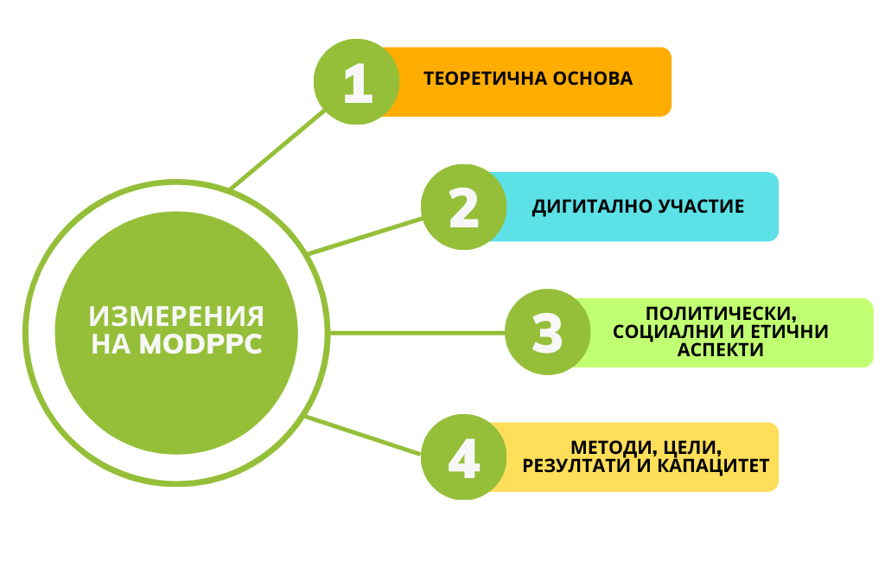
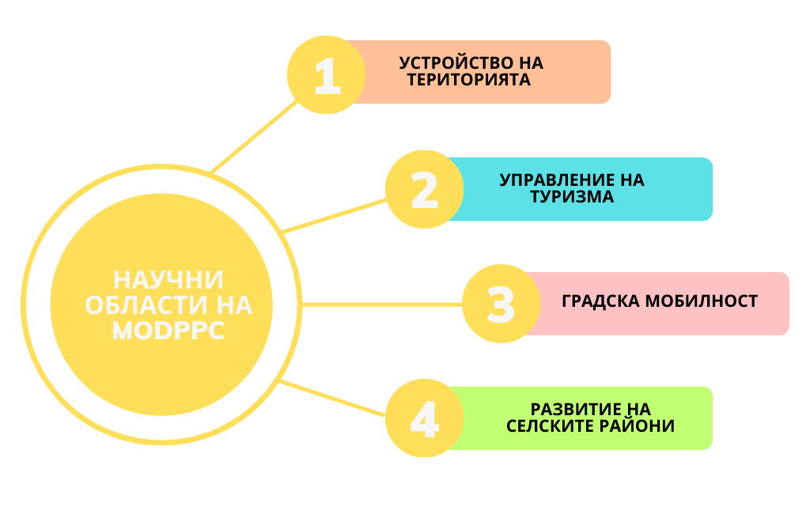
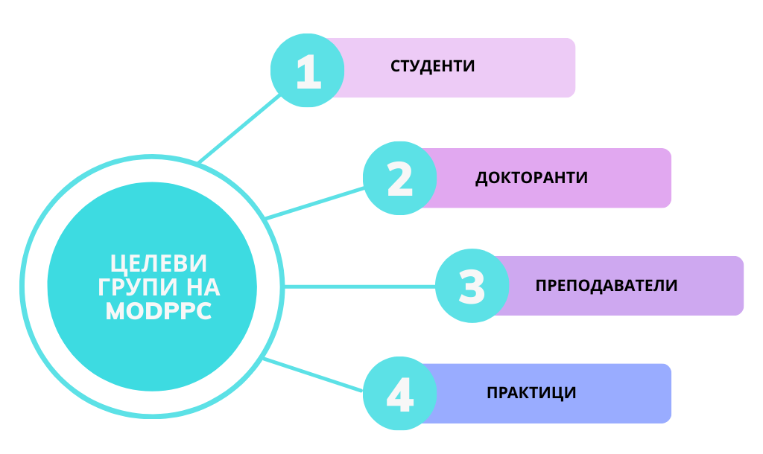
Модулна учебна програма по планиране с гражданско участие (ModPPC)

Slide 9
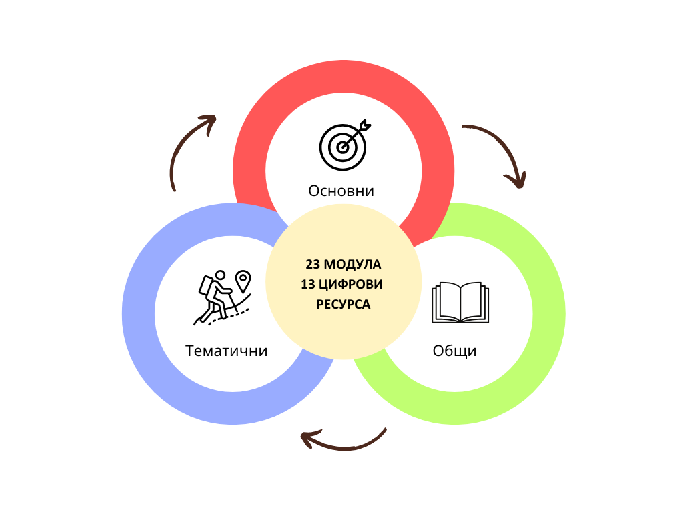
Модулна учебна програма по планиране с гражданско участие (ModPPC)
Вид модул (код) | Заглавие (код) | Основни образователни и обучителни измерения (код)
Основен (BASIC) | Въведение в процесите на планиране с ГУ: Теоретични основи и практически измерения (BASIC1) | Теоретични основи (THEO); Политически, социални и етични измерения (IMPL)
 | Въведение в дигиталните инструменти за планиране с ГУ (BASIC2) | Дигитално участие (DIGI)
 | Въведение в управленските умения и техники за планиране с ГУ (BASIC3) | Методи, цели, резултати и капацитет (METH); Дигитално участие (DIGI)

Slide 10
Вид модул (код) | Заглавие на модул (код) | Основни образователни и обучителни измерения (код)
Тематичен (OPT-T) | Обществено участие в процесите на устройство на територията (OPT-T1) | Методи, цели, резултати и капацитет (METH)
 | Обществено участие в стратегиите за местно развитие (OPT-T2) | Методи, цели, резултати и капацитет (METH); Дигитално участие (DIGI)
 | Планиране с ГУ в контекста на умните градове (OPT-T3) | Методи, цели, резултати и капацитет (METH)
 | Планиране с ГУ за устойчива мобилност (OPT-T4) | Методи, цели, резултати и капацитет (METH)
 | Участие на обществеността в изграждането на пешеходни и велосипедни квартали (OPT-T5) | Методи, цели, резултати и капацитет (METH)
 | Планиране с ГУ в селските райони (OPT-T6) | Методи, цели, резултати и капацитет (METH)
 | Бюджетиране и ГУ в селските райони (OPT-T7) | Методи, цели, резултати и капацитет (METH)
 | География и ГУ (OPT-T8) | Методи, цели, резултати и капацитет (METH)
 | Планиране в туризма и управление на дестинации с ГУ (OPT-T9) | (METH); (DIGI)
 | Устойчиво управление на природното и културното наследство с ГУ (OPT-T10) | Методи, цели, резултати и капацитет (METH)
 | Културно многообразие и ГУ (OPT-T11) | (METH)
 | Икономика на панирането с ГУ (OPT-T12) | (METH)
 | Обществено участие и електронно управление (OPT-T13) | (METH); (DIGI)
Вид модул (код) | Заглавие (код) | Основни образователни и обучителни измерения (код)
Общ (OPT-G) | Съвременни теории и политически аспекти на ГУ (OPT-G1) | Теоретични основи (THEO); Политически, социални и етични измерения (IMPL)
 | ГИС за планиране с ГУ (OPT-G2) | Методи, цели, резултати и капацитет (METH); Дигитално участие (DIGI)
 | Система за подкрепа на процесите на вземане на решения (OPT-G3) | Методи, цели, резултати и капацитет (METH); Дигитално участие (DIGI)
 | Умения и техники за планиране с ГУ А: Развитие на местните общности (OPT-G4) | Методи, цели, резултати и капацитет (METH); Политически, социални и етични измерения (IMPL)
 | Умения и техники за планиране с ГУ Б: Медиация и преговори (OPT-G5) | Методи, цели, резултати и капацитет (METH); Политически, социални и етични измерения (IMPL)
 | Умения и техники за планиране с ГУ B: Финансиране на проекти (OPT-G6) | Методи, цели, резултати и капацитет (METH); Политически, социални и етични измерения (IMPL)
 | Обществено участие при оценка на въздействието върху околната среда (OPT-G7) | Методи, цели, резултати и капацитет (METH); Дигитално участие (DIGI)

Slide 11
Цифров инструментариум
Категория | Ресурс | Линк
ГИС | ArcGIS Online | https://www.esri.com/en-us/arcgis/products/arcgis-online/overview
Управление с ГУ | Your Priorities | https://www.citizens.is/your-priorities-features-overview/
Информативни | OpenStreetMap | https://www.openstreetmap.org/
Интерактивни | adhocracy+ | https://adhocracy.plus/
 | Citizen OS | https://citizenos.com/platform/
 | DecSpace | http://app.decspacedev.sysresearch.org/#/
За споделена работа | Miro | https://miro.com/
 | Mural | https://www.mural.co/
 | Trello | https://trello.com/
 | Moodle Platform | https://moodle.org
 | Slido | www.slido.com
 | Kahoot! | https://kahoot.com/
 | Mentimeter | https://www.mentimeter.com
13 ресурса

Slide 12

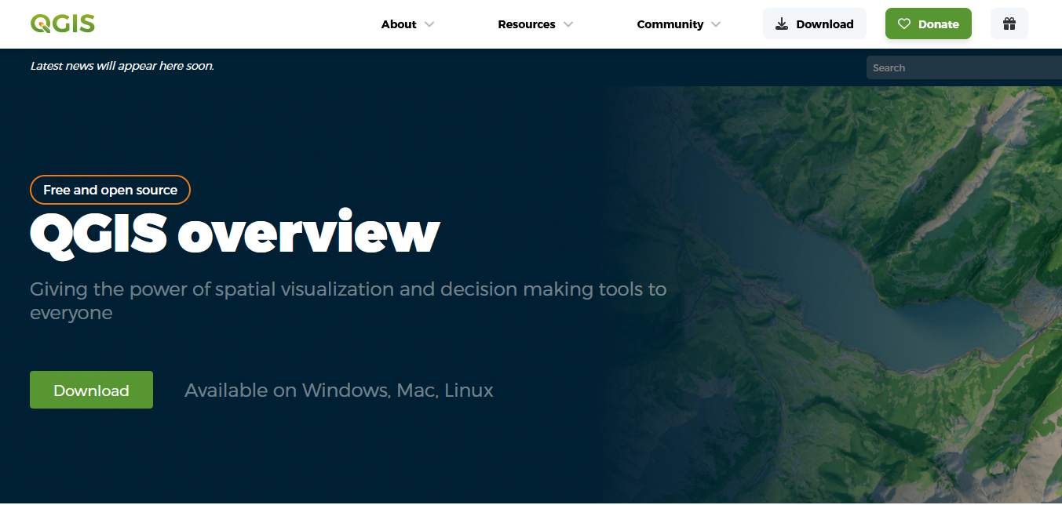
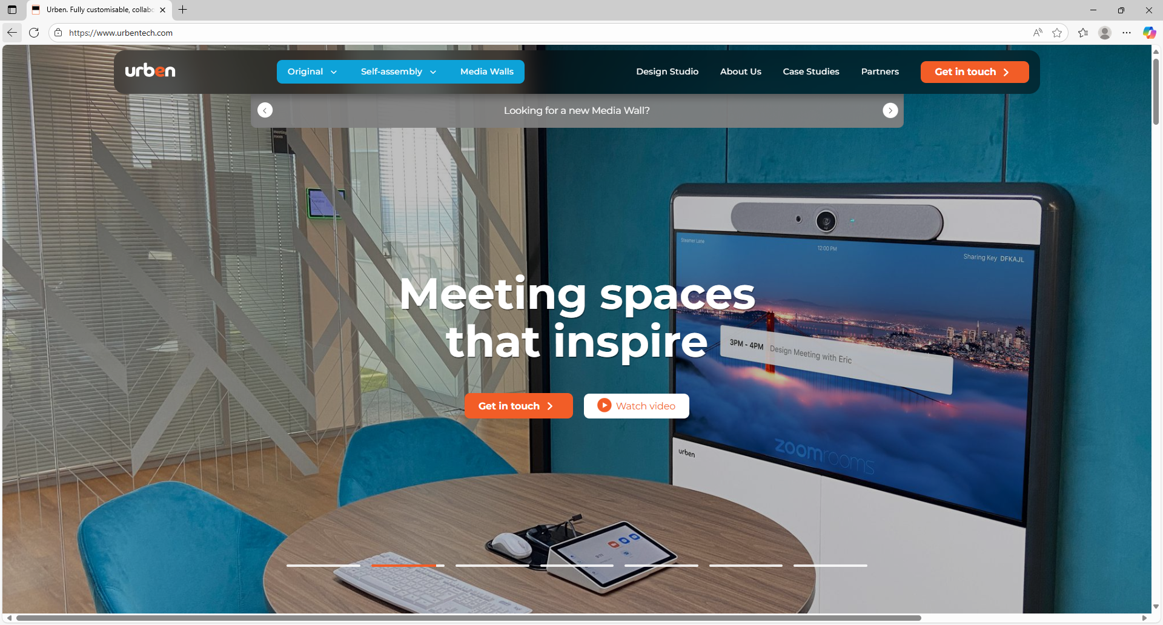




PVE
QGIS
URBEN
https://www.demo4ppl.eu
https://vum.bg
https://www.facebook.com/demo4ppl
proejcts_dept@vumk.eu
projects_research@vum.bg
https://www.linkedin.com/groups/9813396/

